Slide 1





TEMA DA AULA
Meu Coração
e a Tecnologia

Slide 2
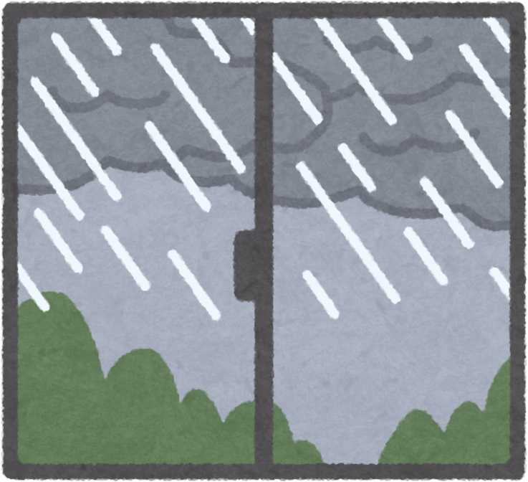

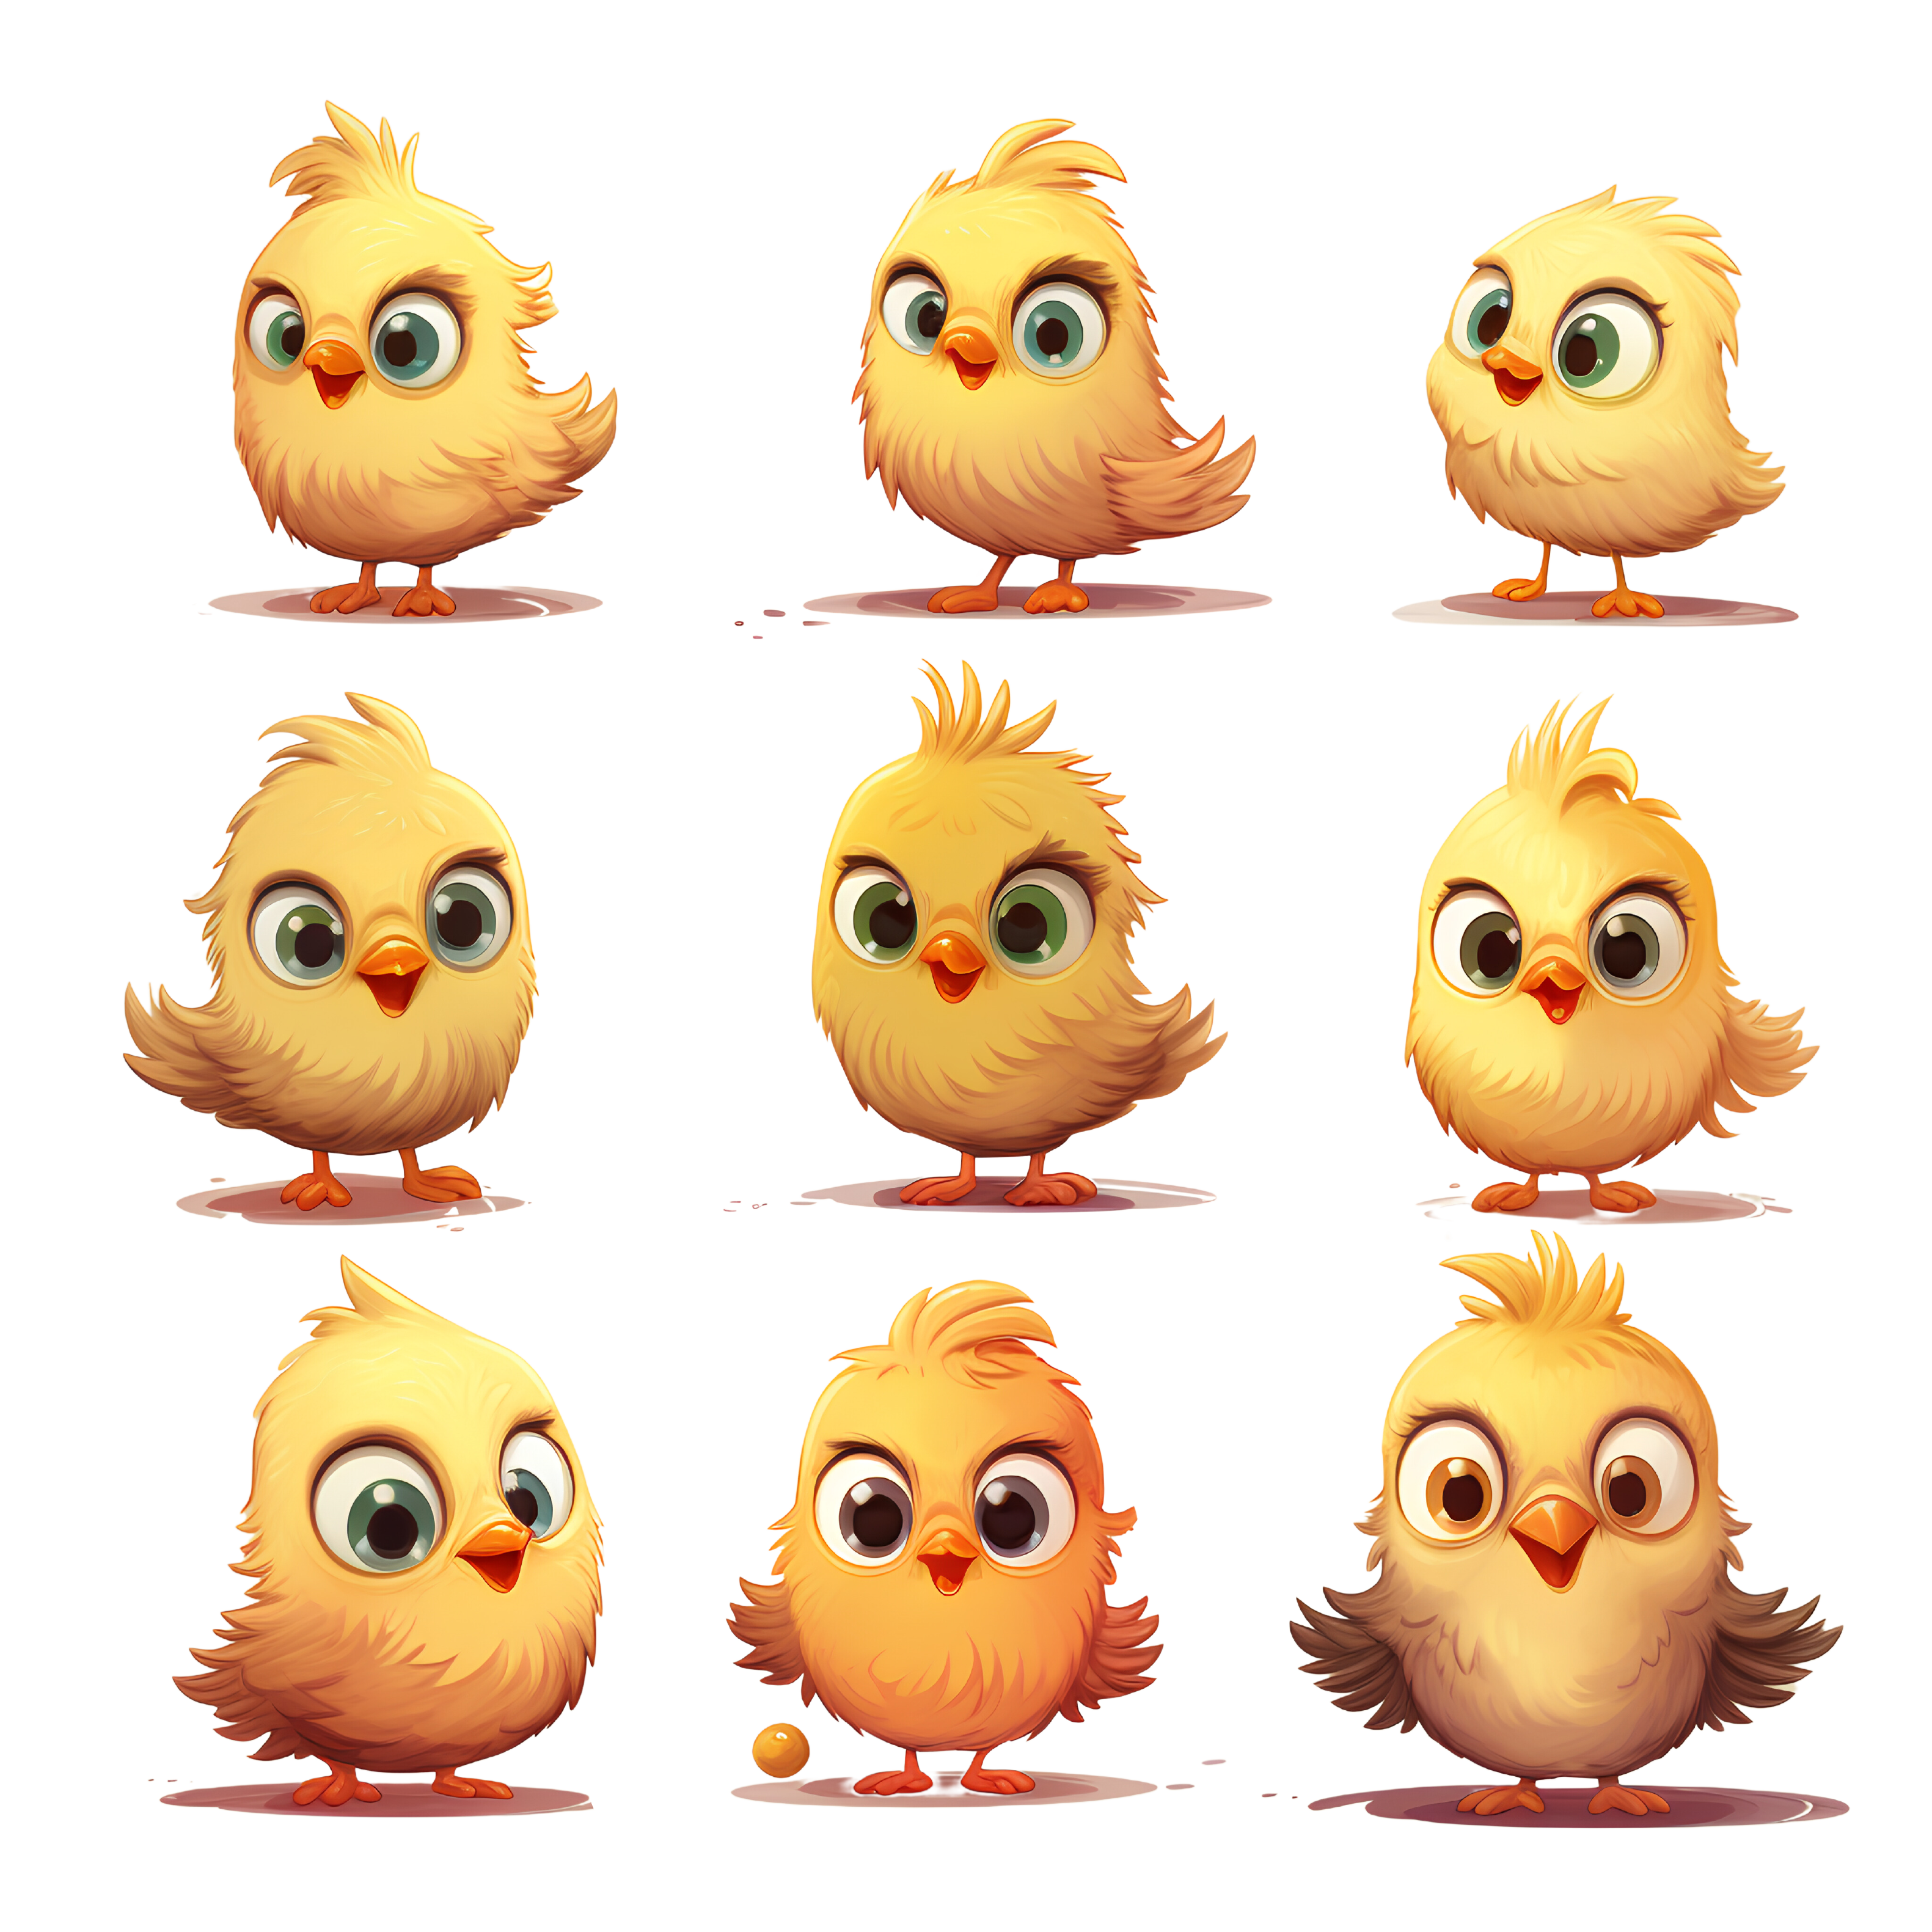

CONTEXTO
Foi uma semana bem longa, e o Amarelinho estava exausto. Como o dia estava chuvoso e ele não vinha se sentindo muito bem nos últimos dias, acabou passando mais tempo dentro de casa do que o normal.
Enquanto chovia lá fora, ele suspirou, pensando no que fazer para animar seu dia.

Slide 3

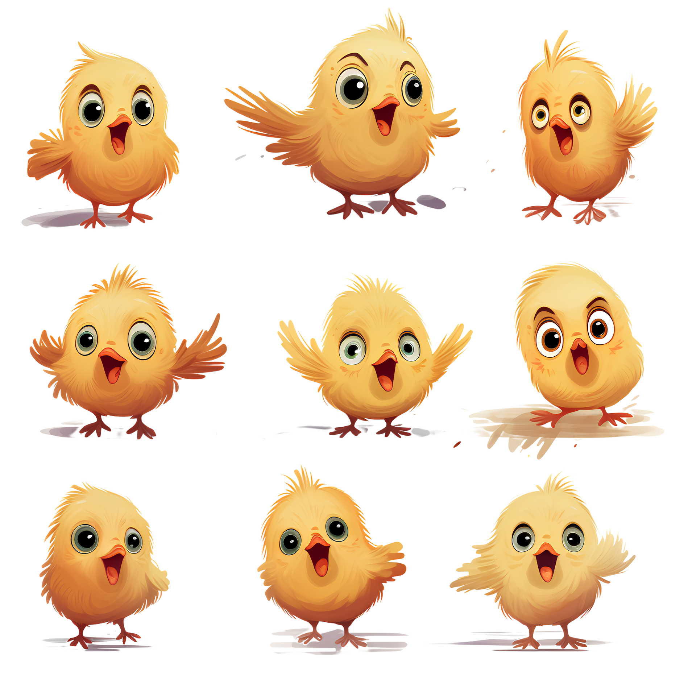

DESAFIO
Enquanto o Amarelinho estava dentro de casa, ele decidiu assistir a um novo desenho animado que encontrou no aplicativo de vídeos.
A história parecia divertida no início, com muitos personagens engraçados e coloridos.
Mas, de repente, apareceu um personagem estranho e assustador que deixou o Amarelinho incomodado.
Ele sentiu um friozinho na barriga e não conseguiu parar de olhar para a tela, mesmo não gostando do que via. Ele pensou "Não gostei disso, está me deixando com medo”.
O que o Amarelinho deveria fazer?

Slide 4




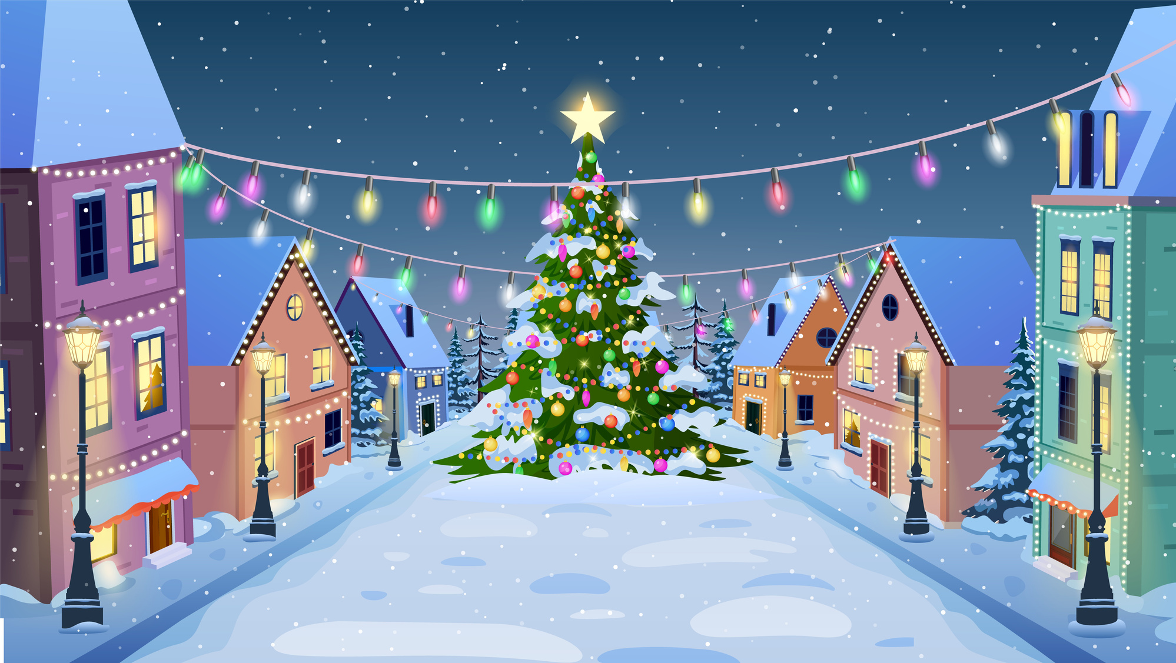


CONTEXTO
O Amarelinho começou a assistir a um outro vídeo animado e cheio de cores, mas, no meio da história, ele travou!
De repente, apareceu uma mensagem na tela dizendo: "Você atingiu o limite de tempo de tela para hoje."
Você atingiu o limite de tempo de tela para hoje.
Ah! Não!
EPISÓDIO 232 - O NATAL ESPECIAL
DE MARY E ANTÔNIO

Slide 5
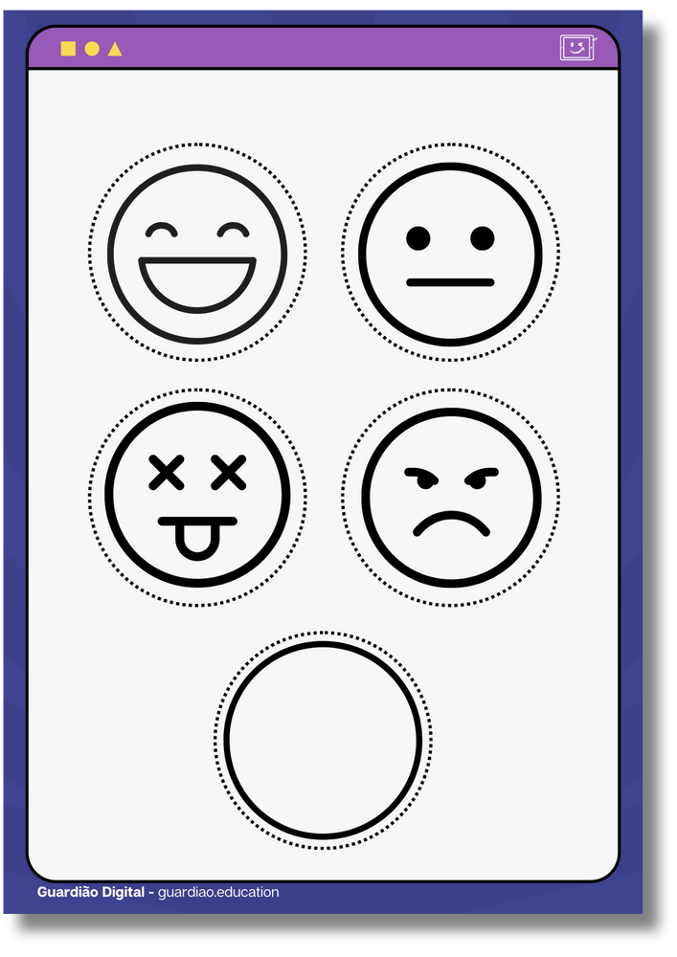
DESAFIO

Slide 6
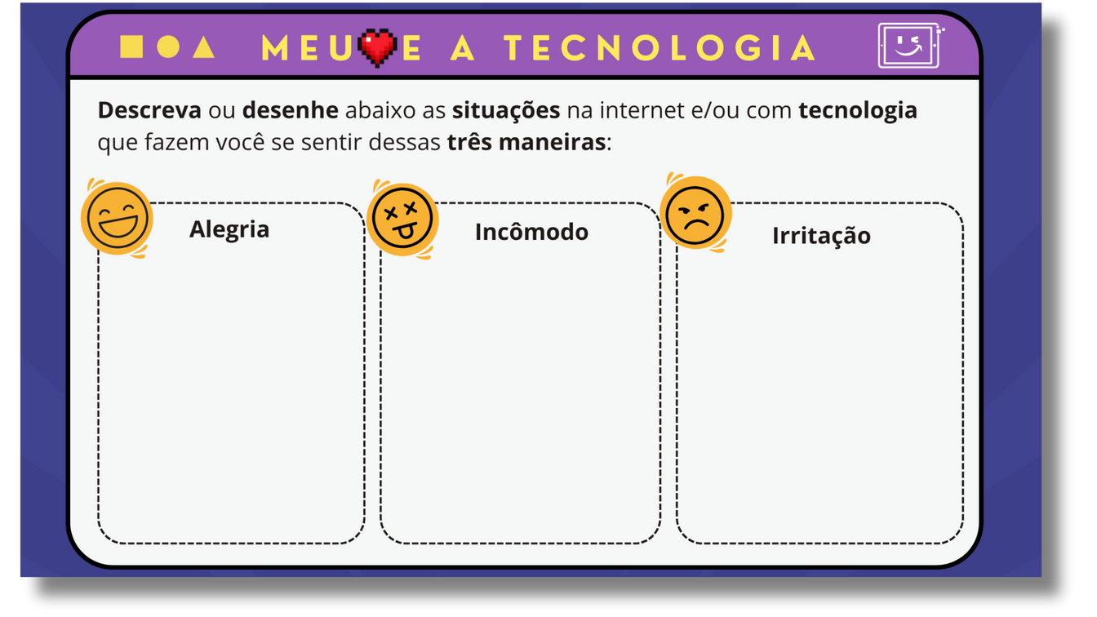



MÃO NA MASSA

Slide 7


SÍNTESE
O que Aprendemos?
Quando usamos o tablet, assistimos a vídeos ou jogamos, podemos sentir várias coisas. Às vezes, ficamos felizes e animados, mas outras vezes podemos sentir medo, tristeza ou irritação.
Se você ficar irritado ou desconfortável com algo que viu ou sentiu enquanto estava usando tecnologia, pare um pouquinho e conte para um adulto de confiança, como seus pais.

Slide 8
Até a Próxima!

